Slide 1
Diseño de circuitos impresos
Febrero 22 de 2017 Taller V UNALMED
CATA

Slide 2
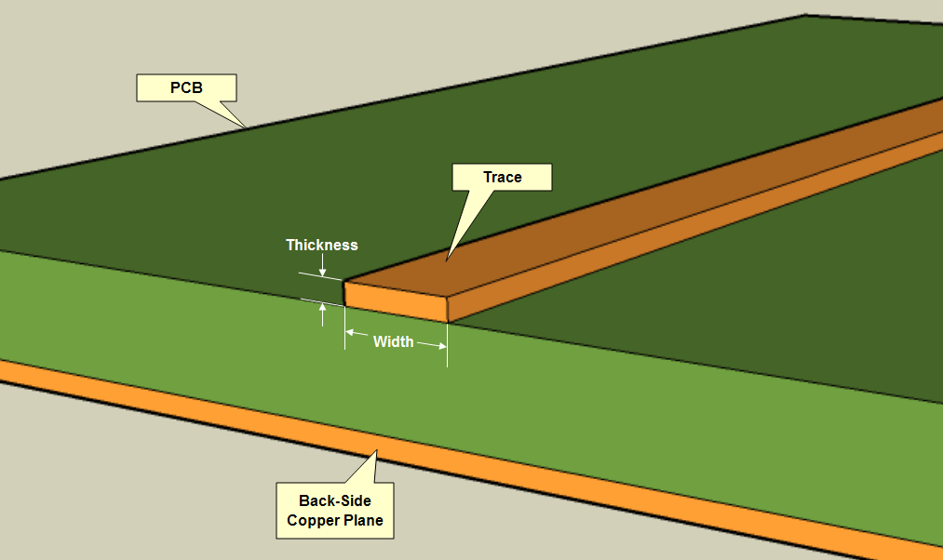
Circuito impreso (PCB)
Superficie constituida por caminos o pistas de material conductor laminado sobre una base no conductora.

Slide 3
Historia
1925 Charles Ducas Patente invención (punto a punto).
1943 Paul Eisler (Ing Austriaco). Usado para construir radios más potentes durante la segunda guerra mundial.
1948- EEUU libera el invento.
1950- Se vuelve famoso el uso de PCBs.
1960- Desarrollo técnica de montaje superficial.
1980- Japón.
1990- El mundo.

Slide 4
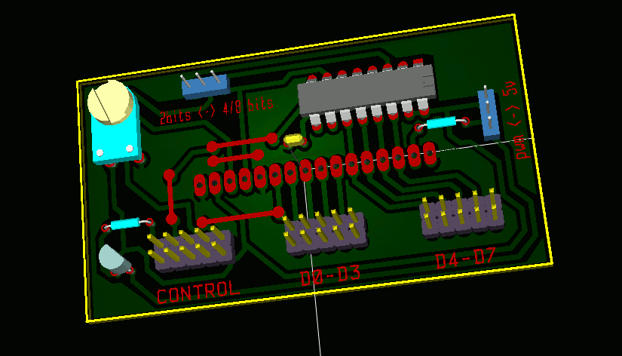
Para qué sirven?
Permiten conectar eléctricamente y sostener mecánicamente los componentes electrónicos de un circuito.

Slide 5
Materiales de PCB (sustrato aislante)
SUSTRATO AISLANTE:
FR-1 (Papel Fenólico)
FR-2 (Papel Fenólico)
FR-3 (Papel Fenólico y Epoxi)
FR-4 (Fibra de Vidrio y Epoxi)
FR-5 (Fibra de Vidrio y Epoxi)
FR-6 (Vidrio mate y Polyester)
G-10 (Fibra de Vidrio y Epoxi)
CEM-1 (papel y Epoxi)
CEM-2 (papel y Epoxi)
CEM-3 (Fibra de Vidrio y Epoxi)
CEM-4 (Fibra de Vidrio y Epoxi)
CEM-5 (Fibra de Vidrio y Poliéster) FR-4 Rígido.

Slide 6
Materiales de PCB (Laminado)
Cobre
Oro
Espesor aislante:
0,2 0,5 0,7 0,8 1,0 1,2 1,5 1,6 2,0 2,4 3,2 ó 6,4 mm (UNE 20-621-84/3)
Espesor Lamina conductora
El espesor del laminado suele expresarse en onzas por pie cuadrado, siendo la mas común 1 onza, que equivale a 35 micras de espesor. Las mas comunes son ½, 1, 2 y 3 onzas por pie cuadrado.

Slide 7
Diseñando PCBs
1. Información legal.
2. Requerimientos de diseño (condiciones ambientales, tamaño, instalación, propiedades mecánicas, tecnología de ensamble, etapa de diseño, etc.)
3. Diseño de un esquema del circuitos.
4. Lista de partes a utilizar (descripción, encapsulados a usar, etc).

Slide 8
Diseñando PCBs
Establecer pruebas de funcionamiento.
Diseño de la board.

Slide 9
Recomendaciones de diseño
Puntos de soldadura: círculos con diámetro de al menos el doble de la pista.
Ancho de pistas en función de la corriente: 0.8mm aprox. 2 A, 2mm aprox. 5 A, 4.5mm aprox. 10 A.
Distancia mínima entre pistas y bordes de la placa, aprox. 5mm.

Slide 10
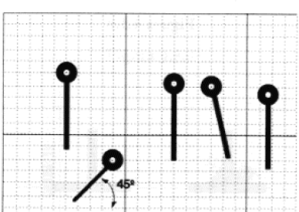
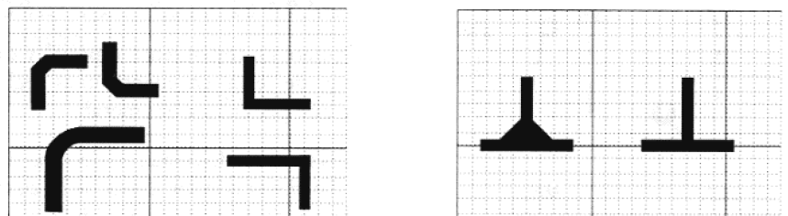
RECOMENDACIONES
(a)
(c)
(d)
(e)
(b)
(a)
(b)
(d)
(a)
(b)
(c)
(e)

Slide 11
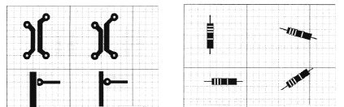
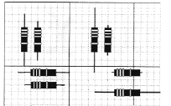
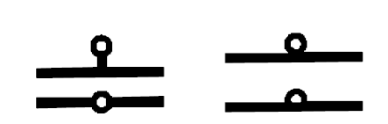
Recomendaciones

Slide 12
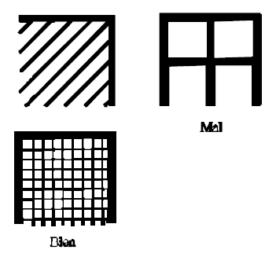

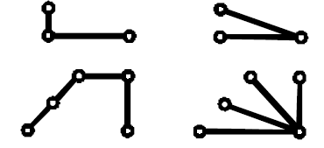
Recomendaciones

Slide 13
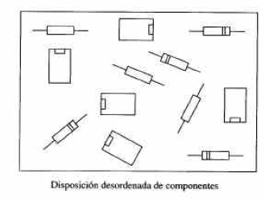
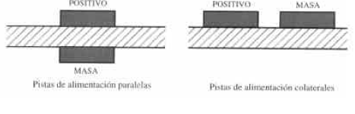
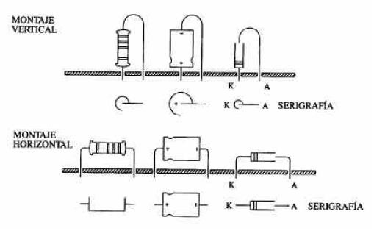
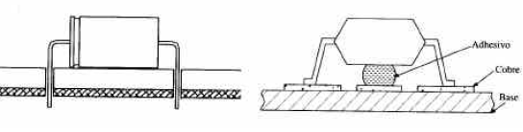
Recomendaciones

Slide 14
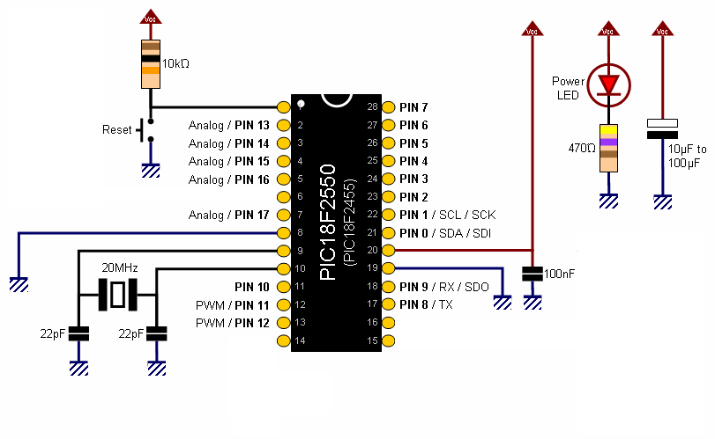
Práctica III – Parte I
Implementar el siguiente esquemático:

